Slide 1
SISTEMA DE GESTÃO
DE CLÍNICA DENTÁRIA
Projecto de Aptidão Profissional | Informática de Gestão
INSTITUIÇÃO
ANO LECTIVO
ÂMBITO
Instituto Médio Comercial de Luanda
2026
PAP · Prova de avaliação
Notes:
Apresentar a prova de avaliação da PAP aos professores e avaliadores. Situar o trabalho como Projecto de Aptidão Profissional em Informática de Gestão no Instituto Médio Comercial de Luanda.

Slide 2
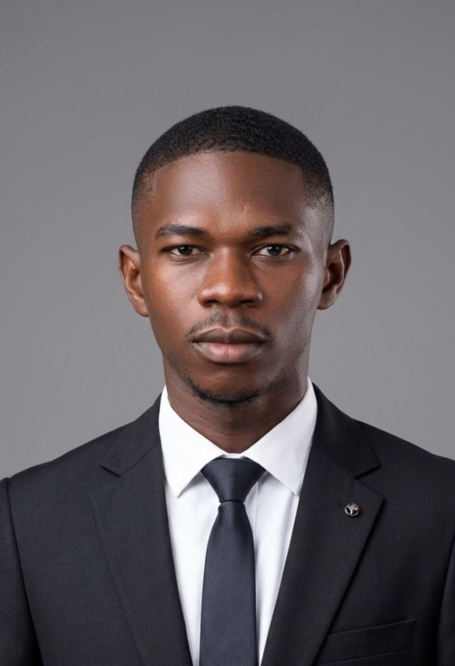
IDENTIFICAÇÃO DO FORMANDO
Ficha técnica
Dados académicos e enquadramento curricular do projecto.
NOME | Alberto José Bengui
CURSO | Informática de Gestão
TURMA | CTI
CLASSE | 13.ª Classe
TURNO | Tarde
SALA | SALA 16
IMCL · DEPARTAMENTO DE INFORMÁTICA · 2026
02
Notes:
Confirmar a identificação do estudante, turma, classe e enquadramento curricular perante o júri de avaliação.

Slide 3
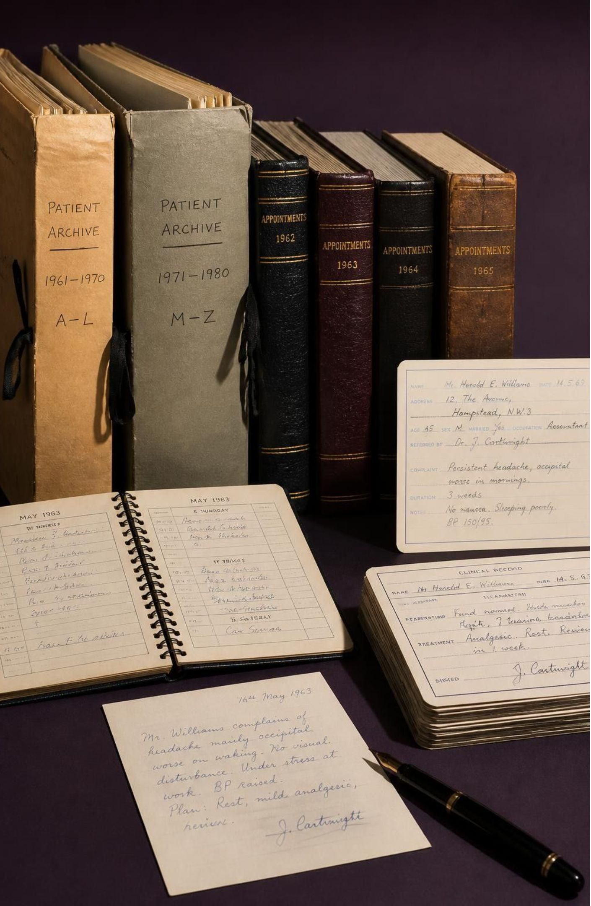
CONTEXTO E DIAGNÓSTICO
O projecto responde a um problema de organização
Dados de pacientes, consultas, tratamentos e pagamentos podem ficar dispersos por papéis, cadernos ou ficheiros separados.
Essa dispersão pode tornar a pesquisa mais lenta e favorecer duplicações, perdas ou incoerências.
O estudo de caso é fictício e situado numa clínica dentária de pequena dimensão em Luanda.
Notes:
Explicar a origem do problema: a dispersão de registos físicos e ficheiros soltos. Salientar que o estudo de caso é fictício, dimensionado para o contexto de Luanda.

Slide 4
FLUXO DE TRABALHO DA SOLUÇÃO
Uma aplicação local centraliza a informação
O sistema proposto funciona num navegador, num computador da clínica ou numa rede local autorizada.
01
02
03
04
05
O utilizador inicia sessão
Escolhe a função necessária
Pesquisa ou preenche um registo
O servidor valida dados e permissões
A base de dados guarda ou devolve a informação
04
Notes:
Detalhar o ciclo de execução da proposta: do login do funcionário no browser até ao processamento e gravação em base de dados MySQL local.

Slide 5





ESCOPO E FINALIDADE
O objectivo é administrativo, não clínico
Cinco pilares de gestão para estruturar a rotina diária da clínica sem interferir no acto médico.
PACIENTES
AGENDA
TRATAMENTOS
Registar dados pessoais, contactos essenciais e permitir pesquisas rápidas por nome ou telefone.
Marcar, alterar, cancelar e consultar horários de consultas, evitando sobreposição de atendimentos.
Associar actos dentários realizados ao paciente e à consulta de forma estruturada e controlada.
PAGAMENTOS
HISTÓRICO
Anotar valores pagos, datas, métodos recebidos e consultar informação administrativa das contas.
Organizar o percurso de consultas anteriores e tratamentos de forma acessível e fiável para a equipa.
05
Notes:
Enfatizar a natureza de Informática de Gestão do projecto: foco na optimização de rotinas administrativas, mantendo o sistema simples e realizável.

Slide 6
O sistema tem limites claros
Inclui
Fica fora do âmbito
Cadastro, agenda, tratamentos, histórico, pagamentos e permissões.
Diagnóstico automático, prescrição electrónica, radiografias, pagamentos electrónicos e marcações públicas na internet.
O protótipo será desenvolvido e testado localmente com dados fictícios.
06
Notes:
Demonstrar maturidade técnica perante o júri ao explicitar as fronteiras do trabalho: o que foi planeado e o que intencionalmente não faz parte do protótipo escolar.

Slide 7
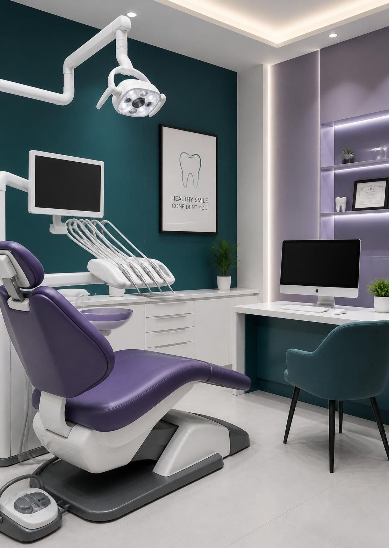
PERFIS E RESPONSABILIDADES
As funcionalidades seguem o percurso da clínica
RECEPÇÃO
Pesquisa pacientes e gere marcações.
PROFISSIONAL CLÍNICO
Consulta o histórico e regista tratamentos.
ADMINISTRAÇÃO
Acompanha pagamentos e actividades.
GESTÃO DE UTILIZADORES
Limita operações conforme o perfil.
Notes:
Descrever como o sistema apoia os quatro papéis da clínica: recepcionista no acolhimento, dentista no consultório, gestor nas finanças e administrador nos acessos.

Slide 8
ESTRUTURA TÉCNICA EM TRÊS CAMADAS
A arquitectura separa interface, lógica e dados
Navegador
Servidor
Base de dados
Apresenta formulários e resultados.
Processa pedidos, valida regras e permissões.
Conserva registos relacionados.
O funcionamento previsto é local; uma rede real exigiria configuração e segurança adicionais.
08
Notes:
Explicar a separação em camadas: o cliente no browser, a lógica em PHP no Apache e os dados no MySQL. Destacar a ressalva sobre segurança em redes reais.

Slide 9
Cada tecnologia cumpre uma função
HTML
CSS
JAVASCRIPT
Estrutura formulários e páginas
Organiza a apresentação visual
Acrescenta interacção e avisos
PHP
MYSQL
WAMPSERVER
Processa pedidos e aplica regras no servidor
Guarda os dados relacionados
Apoia o desenvolvimento local
09

Slide 10
MODELO DE DADOS PRELIMINAR
A base de dados liga os registos essenciais
Estrutura preliminar do sistema:
REGISTO | INFORMAÇÃO
Pacientes | Identificação e contacto necessários
Utilizadores | Conta, perfil e estado
Consultas | Paciente, profissional, data, hora e estado
Tratamentos | Consulta, data e descrição autorizada
Pagamentos | Valor, data, método e estado
10
Notes:
Concluir com o modelo relacional que sustenta a aplicação: explicar como a tabela Consultas faz a ponte entre Pacientes, Tratamentos e Pagamentos.

